Slide 1
Параллельное программирование в C++
Выполнил:
Абрахин Е. Д.
23.Б15-пу

Slide 2

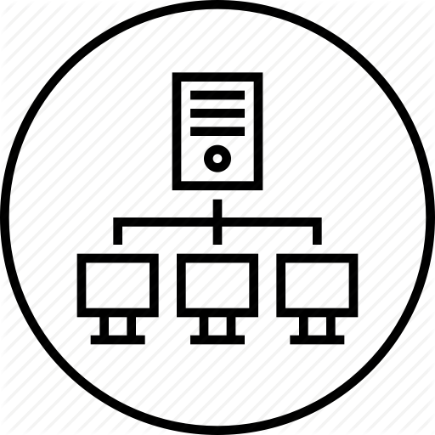
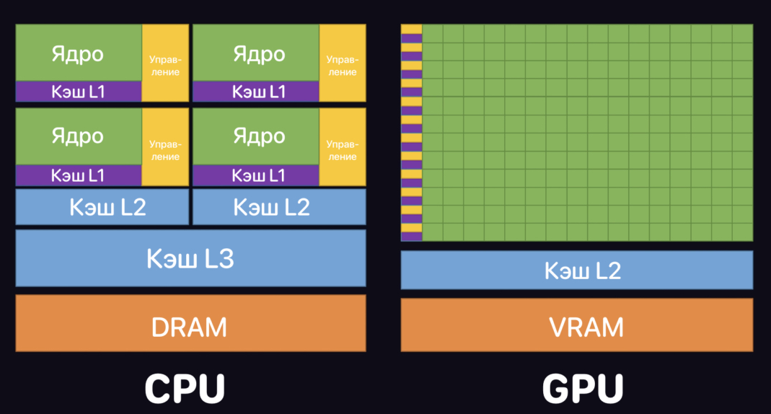
Введение и Мотивация
Параллелизм перестал быть нишевой техникой и стал фундаментальной потребностью при разработке производительных приложений.
Современные вычислительные задачи — научные симуляции, глубокое обучение, обработка больших данных, реальное моделирование физики и инженерные расчёты — требуют обработки огромных объёмов данных и выполнения миллиарда операций в секунду.
Обычное последовательное исполнение уже не обеспечивает нужного времени ответа и пропускной способности.

Slide 3
Почему параллелизм важен именно сейчас Производительность vs. сложность
За последние годы аппаратная архитектура сместила акцент с роста тактовой частоты на рост числа вычислительных единиц: многоядерные CPU, многопроцессорные узлы, массовые SIMD-блоки и специализированные ускорители (GPU, тензорные ядра). Это создаёт реальную возможность и необходимость распараллеливать код, чтобы:
использовать доступный аппаратный ресурс (ядра, потоки, ядра GPU) для ускорения задач;
повысить энергоэффективность;
обрабатывать растущие объёмы данных и обслуживать требования ML/аналитики в приемлемые сроки.
Ускорение через параллелизм даёт выигрыш в производительности, но вводит значительную сложность: синхронизация, состояния, гонки данных, отладка, переносимость. Теоретические ограничения ускорения описываются законами вроде Amdahl’а (ограничение ускорения последовательной частью) и Gustafson’а (масштабируемость с увеличением задач). На практике это означает: выигрыш возможен, но требует архитектурных решений, профилирования и компромиссов.

Slide 4
Классификация параллелизма
Параллелизм существует на нескольких логически разных уровнях, каждый из которых решает разные задачи и требует разных инструментов:
параллелизм задач (task parallelism) — независимые задачи/функции, исполняющиеся параллельно;
параллелизм данных (data parallelism) — одни и те же операции применяются к разным элементам данных параллельно;
параллелизм на уровне инструкций / SIMD — одна инструкция действует сразу на вектор данных (векторизация);
распределённые вычисления — исполнение на множествах узлов в кластере или суперкомпьютере с обменом сообщениями.
Кроме того, необходимо понимать модель памяти: shared (общая память внутри узла) и distributed (разделённая память между узлами). Выбор уровня определяет набор библиотек, моделей и шаблонов проектирования.

Slide 5
Основные проблемы каждого класса
Параллелизм задач:
Гранулярность задач (размер и продолжительность каждой задачи); степень независимости данных между задачами; балансировка нагрузки между рабочими единицами; политика планирования и очередность выполнения; задержки при синхронизации результатов; гонки данных и сложность правильной синхронизации состояния; потенциальная потеря производительности при неравномерном распределении задач.
Параллелизм данных и SIMD: Сложности при ветвлении и специализированной логике — ухудшение эффективности векторных операций; требования к выравниванию и форматам данных; проблемы с границами массивов и обработкой хвостовых элементов; снижение выигрыша при плохой кэш-локальности; необходимость учитывать false sharing и расходы на согласование кешей.
Распределённые вычисления (кластер, суперкомпьютер):
Высокая стоимость обмена сообщениями (затраты на латентность и синхронизацию) и необходимость минимизировать коммуникации; балансировка нагрузки между узлами при гетерогенной архитектуре; сложность отладки и трассировки в распределённой среде; I/O-узкие места и масштабируемость файловых систем; обеспечение отказоустойчивости и воспроизводимости результатов при масштабных запусках.

Slide 6
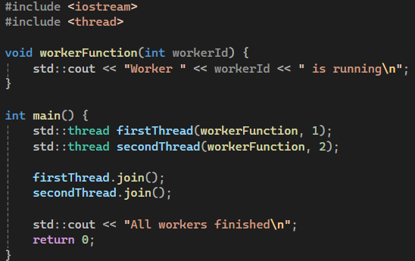

std::thread: создание потоков
C++ предоставляет класс std::thread для запуска функций в отдельных потоках. Каждый поток выполняет заданную функцию параллельно с остальной программой. Важно всегда завершать потоки через join() или detach()

Slide 7
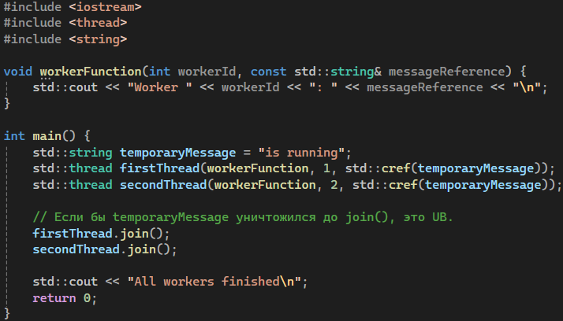
std::thread — проблемы
Гонки данных при доступе к общим переменным.
Утечка ресурсов / terminate при выходе std::thread из области видимости без join() или detach().
Нарушение времени жизни объектов: передача ссылки на локальную переменную в поток, который живёт дольше оригинала (use-after-free).
Исключения в потоке: если не обработаны, поток завершится, но исключение не попадёт в вызывающий поток; нужно передавать ошибки через будущие/промисы.
Ресурсная перегрузка при создании слишком большого количества потоков (OOM).
Непредсказуемый планировщик: порядок выполнения и завершения потоков не детерминирован

Slide 8
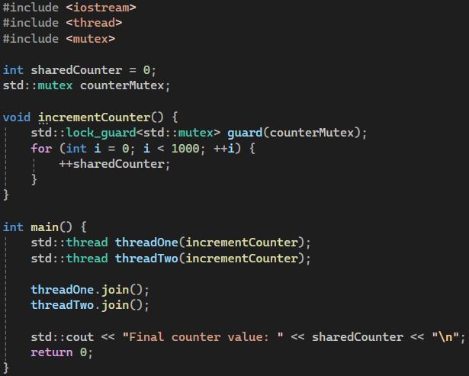
std::mutex и lock_guard
std::mutex обеспечивает взаимное исключение для доступа к общим данным.
std::lock_guard автоматически блокирует и освобождает мьютекс в пределах области видимости.
Вывод без std::lock_guard<std::mutex> guard(counterMutex);
Вывод с std::lock_guard<std::mutex> guard(counterMutex);

Slide 9
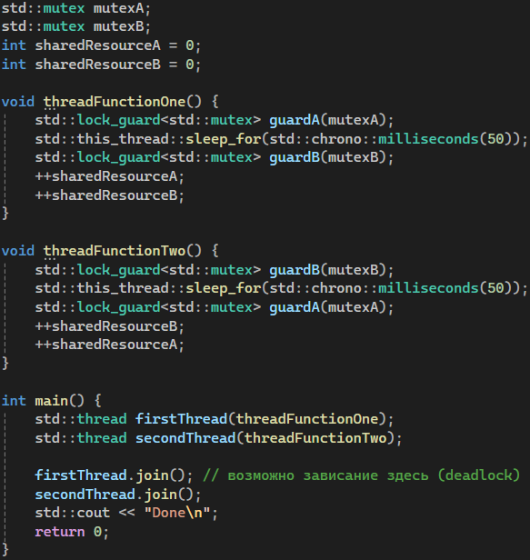
std::mutex и std::lock_guard — проблемы
Deadlock (взаимная блокировка) при разном порядке захвата нескольких мьютексов.
Contention: длительное удержание мьютекса замедляет других потоков.
False sharing (логическая конкуренция через кэш-строки) — невидимая деградация производительности, не решаемая одним мьютексом.
Использование мьютекса не защищает корректно, если блокировка проводится не для всех доступов к данным (частичный protection).
Заблокированный поток при исключении — lock_guard решает часть, но при блокировке/разблокировке вручную, может произойти ошибка.

Slide 10
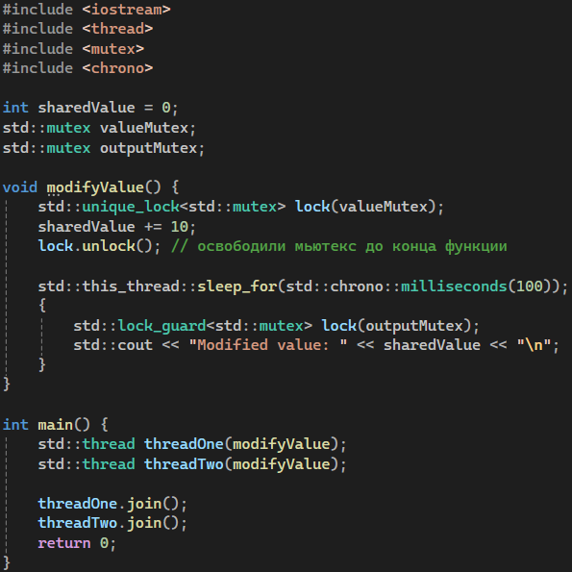

unique_lock и гибкость управления
std::unique_lock даёт больше контроля: можно явно блокировать/разблокировать, использовать условные переменные и отложенную блокировку.

Slide 11
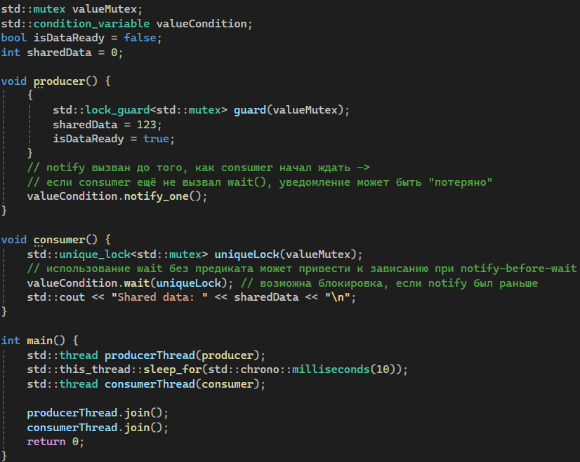
std::unique_lock и condition_variable — проблемы
Неправильное использование unique_lock с condition_variable приводит к потерянным уведомлениям (notify-before-wait) или бесконечному ожиданию.
Spurious wakeups (ложные пробуждения) — нужно всегда проверять условие в цикле.
Ошибки при использовании defer_lock/try_lock — можно забыть захватить мьютекс.
Неправильное освобождение мьютекса до вызова notify — гонки между продюсером/консьюмером.
Использование условной переменной с локальным предикатом, который не атомарно меняется — race.

Slide 12
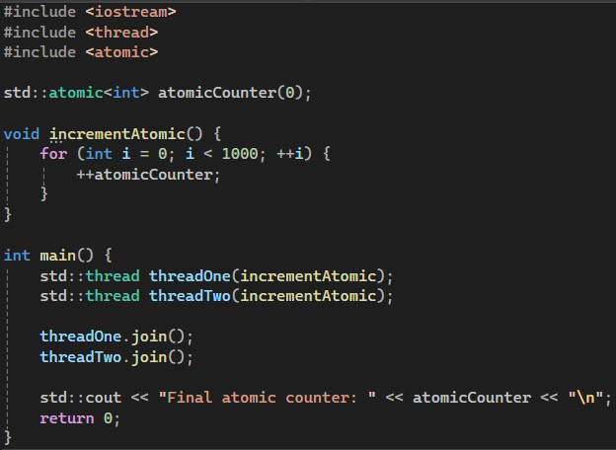
std::atomic и атомарные операции
std::atomic гарантирует корректный доступ без мьютексов. Подходит для простых типов данных

Slide 13
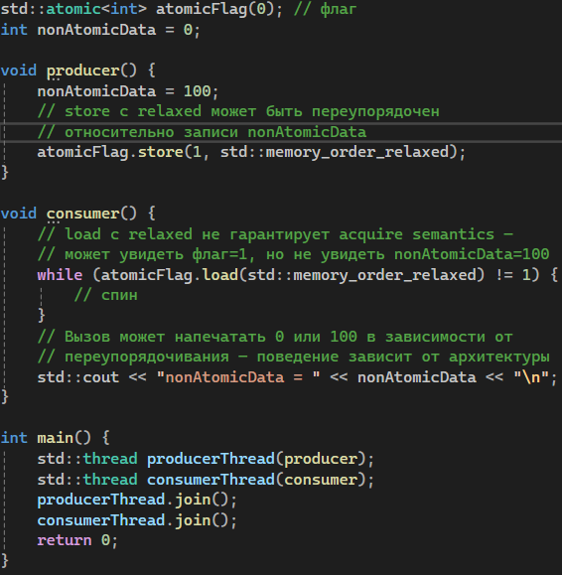
std::atomic и атомарные операции — проблемы
Неправильное использование порядков памяти (memory_order_relaxed и т.п.) может привести к неверному упорядочению операций между потоками.
Атомарность для простого типа не эквивалентна атомарности для составных операций или сложных структур — нужно использовать правильную синхронизацию для комплексных типов.
ABA-проблемы при использовании lock-free структур.
Ложное ощущение безопасности: атомик для флага, но не для данных, к которым флаг относится — возможны гонки (порядок/видимость данных).
Ограничения аппаратной поддержки и потенциально дорогое использование атомиков.

Slide 14
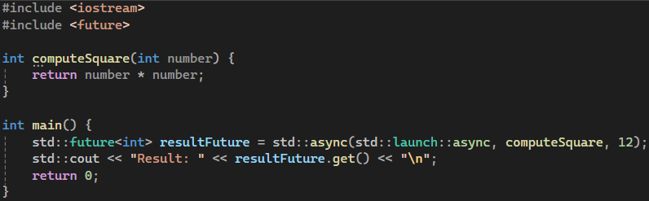
std::future и std::async
std::async запускает задачу асинхронно и возвращает std::future, через который можно получить результат.

Slide 15
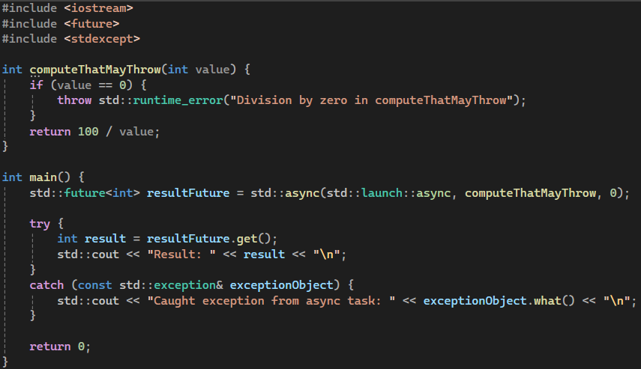
std::future / std::async — проблемы
std::async с неконкретизированной политикой выполнения может выбрать deferred (выполнение синхронно при get()), что приводит к неожиданному блоку/последовательному исполнению.
Блокировка на future.get() — если вы вызывать get() в плохом месте, можно потерять параллелизм или получить взаимную блокировку.
Исключения, брошенные в асинхронной задаче, будут повторно выброшены при get(); если не обработать — можно получить terminate.
Массовое создание асинхронных задач может истощить пул потоков/память.
Использование std::shared_future для нескольких читателей — нужно учитывать стоимость копирования результатов.

Slide 16
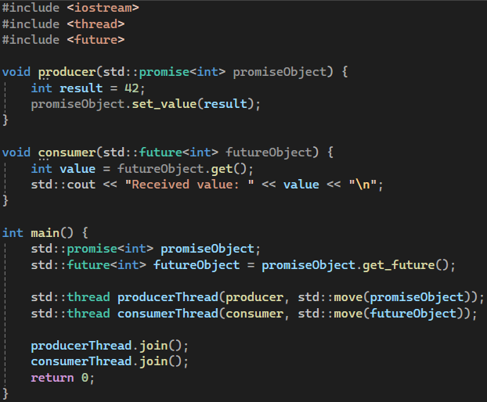
std::promise и ручное управление результатом
std::promise позволяет одному потоку задавать значение, а другому его получать через std::future

Slide 17
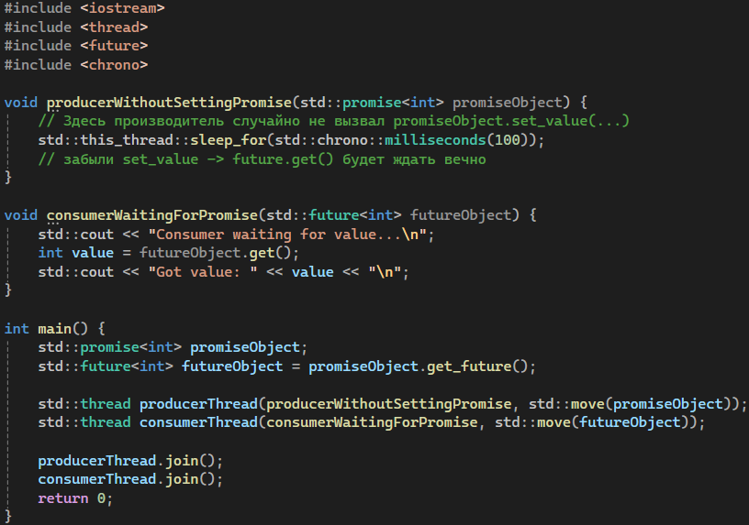
std::promise — проблемы
Если std::promise никогда не получает значение (set_value/set_exception), то соответствующий future.get() будет блокироваться навсегда.
Попытка вызвать set_value дважды приведёт к std::future_error.
Неправильное перемещение/копирование promise (надо использовать std::move) — можно потерять связь между производителем и потребителем.
Установка значения из одного потока и ожидание в другом — требует аккуратности, чтобы избежать дедлоков и потерянных уведомлений.
Если в промисе устанавливается исключение (set_exception), оно будет проброшено в future.get().

Slide 18
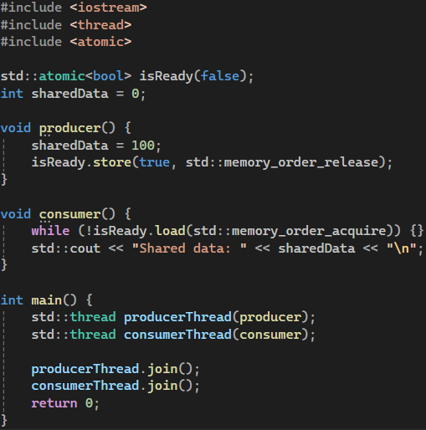
Памятка про memory model и порядок операций
C++ memory model определяет, как компилятор и процессор могут переставлять операции и как это влияет на многопоточность.
Последовательность внутри одного потока сохраняется (happens-before).
При работе с std::atomic гарантируется корректный порядок операций между потоками.
Можно выбирать уровень синхронизации: relaxed, acquire, release, sequentially consistent.
Основная идея: без синхронизации компилятор и процессор могут менять порядок исполнения, что приводит к гонкам данных.

Slide 19
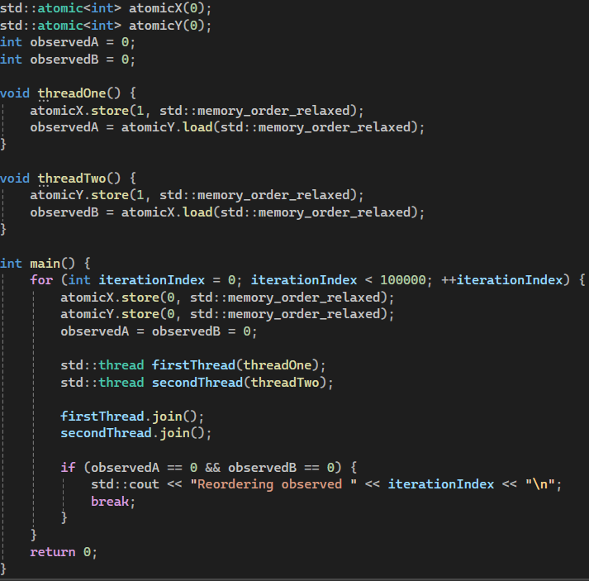
memory model— проблемы
Data races (данные модифицируются из двух потоков без синхронизации) — это UB по стандарту C++.
Переупорядочивание компилятором/процессором: без правильно выбранного порядка памяти наблюдаемое поведение может отличаться от интуитивного.
Неправильный выбор memory_order (relaxed / acquire / release / seq_cst) — привести к тонким ошибкам видимости и упорядочивания.
Сложные lock-free алгоритмы могут страдать от ABA и других тонких проблем.
Отладка данных ошибок трудна: проявления могут быть редкими и платформозависимыми.

Slide 20
C++17 Execution policies
В C++17 стандартная библиотека получила возможность выражать запрос на параллельное выполнение алгоритмов — это реализовано через execution policies и перегрузки многих алгоритмов стандартной библиотеки (например, std::for_each, std::transform, std::reduce и др.).
Execution policy — это явно передаваемый объект, который задаёт разрешённые модели исполнения для алгоритма:
std::execution::seq — последовательное исполнение (поведение идентично традиционной перегрузке);
std::execution::par — исполнение может быть распараллелено (задачи могут выполняться в разных потоках, порядок не гарантируется);
std::execution::par_unseq — исполнение может быть распараллелено и векторизовано (любая комбинация потоков и SIMD), порядок и последовательность не гарантируются;
std::execution::unseq — только векторизация / неконкурентный векторный режим (один поток, но возможна векторизация).
Эти политики задают ограничения на семантику передаваемых функций (например, при par нельзя полагаться на порядок вызовов и нужно избегать незащищённых побочных эффектов). Стандарт даёт библиотеке право распределить работу между потоками и/или векторизовать её, поэтому разработчик должен обеспечить корректность вызова (например, отсутствие data-races).

Slide 21
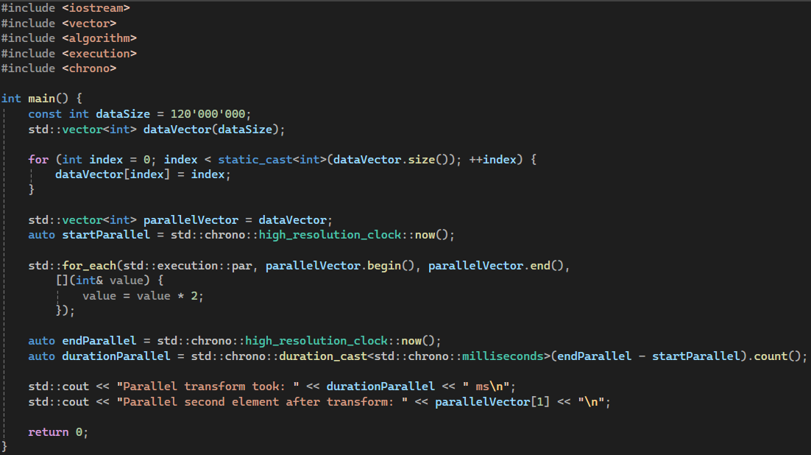


Slide 22
зачем нужны внешние библиотеки и фреймворки для параллелизма?
Язык C++ предоставляет низкоуровневые примитивы (потоки, мьютексы, атомики) и некоторые высокоуровневые возможности (например, параллельные алгоритмы), но этого часто недостаточно для реальных приложений. В промышленной и научной разработке требуется надёжный планировщик задач, механизмы балансировки нагрузки, продуманные контейнеры и runtime-оптимизации (work-stealing, affinity, пул потоков).
Фреймворки решают повторяющиеся проблемы: они дают шаблоны организации задач, уменьшают количество багов, упрощают отладку и дают лучшие «из коробки» показатели на целевых платформах. Кроме того, многие из них учитывают аппаратные особенности (NUMA, кеши, ускорители), что вручную реализовать сложно и дорого.
Практическая экономия — быстрее получить стабильную, масштабируемую и поддерживаемую систему, снизить риск «неправильной» реализации планировщика и сосредоточиться на предметной логике приложения.

Slide 23
Intel TBB (oneAPI Threading Building Blocks)
Intel TBB — это библиотека для выражения параллелизма через задачи, а не через непосредственные потоки. Работа описывается в терминах задач или параллельных алгоритмов, а TBB динамически распределяет их по ядрам, использует work-stealing и автоматически адаптируется к числу аппаратных потоков. Это удобно, когда у приложения много мелких или нерегулярных задач, когда сложна ручная балансировка, или когда хочется минимизировать накладные расходы на синхронизацию. TBB содержит также concurrent-контейнеры и примитивы для построения графов задач, что упрощает выражение сложных зависимостей.
TBB используется, если нужен надежный, проверенный рантайм для многопоточных вычислений на одном узле, особенно для CPU-bound задач и серверных рабочих нагрузок, где важна адаптивная балансировка и минимум ручной настройки.

Slide 24
Microsoft PPL — для Windows-ориентированных приложений
Parallel Patterns Library (PPL) от Microsoft реализует набор параллельных паттернов и интеграцию с Concurrency Runtime. PPL удобна для Windows-продуктов: тесная интеграция с Visual Studio, профайлингом и дебаггером, шаблоны для параллельной обработки коллекций и простая модель задач. PPL снижает сложность параллелизации GUI-приложений, служб и компонентов, целиком работающих в экосистеме Microsoft.
Однако при переносе на другие платформы она уступает кроссплатформенным решениям — важно учитывать целевую платформу проекта. Следует выбирать PPL, когда основная целевая платформа — Windows и нужна плотная интеграция с инструментами разработки Microsoft и простые паттерны параллелизма.

Slide 25
HPX — асинхронная модель с возможностью распределённости
HPX — это runtime и набор библиотек, который расширяет привычную модель std::future/std::async до уровня распределённых систем и fine-grained асинхронности. В HPX задачи, continuations и futures — первое средство моделирования логики; runtime управляет планированием, очередями и удалённым выполнением, позволяя писать единый код, который может выполняться локально или в распределённой среде.
Такой подход особенно полезен, когда требуется тонкая, динамическая параллельность (много мелких задач, динамические зависимости) и когда хочется сократить явное программирование обмена сообщениями. HPX помогает скрыть часть сложности MPI, но требует понимания модели асинхронности и архитектурных решений.
Применять HPX следует в проектах HPC и при разработке масштабируемых симуляций, где выгодно иметь единый асинхронный интерфейс для локальности и распределённости.

Slide 26
OpenMP — простая и мощная директивная параллелизация для shared-memory
OpenMP позволяет быстро распараллелить участки кода с помощью директив (#pragma), не переписывая алгоритм в терминах задач. Это делает OpenMP идеальным для численных циклов, матричных операций и научного кода: добавил директиву — получил параллельный регион. OpenMP умеет управлять разделением итераций, reduction'ами, task-облаками и некоторыми формами offload на ускорители.
Ограничение — модель общей памяти: она хороша внутри одного узла, но не покрывает распределённые вычисления без комбинирования с MPI. OpenMP удобен для быстрого прототипирования параллелизации и для миграции legacy-кода к многопоточности, а также часто даёт хороший компромисс между простотой и производительностью.

Slide 27
OpenACC — директивы для ускорителей (GPU) при минимальном вмешательстве
OpenACC даёт разработчику возможность пометить вычислительные участки директивами для offload на GPU, освобождая от необходимости писать низкоуровневые kernel’ы. Это позволяет быстро портировать численные циклы на ускорители, сохраняя структуру исходного кода. OpenACC особенно полезен, когда нужно получить ускорение на GPU с небольшими затратами времени на переписывание и без глубокого знания архитектуры GPU.
Но стоит учитывать: уровень оптимизации и реальная производительность сильно зависят от качества компилятора и способа работы с памятью; для максимально эффективной работы иногда всё же требуется низкоуровневая оптимизация. Подходит для лабораторных и научных проектов, где важна скорость портирования и приемлемое ускорение без полного переписывания под CUDA.

Slide 28
MPI (Open MPI, MPICH) — стандарт для распределённой памяти (кластеров)
MPI — это основной инструмент для распределённых вычислений: процессы с собственной памятью обмениваются сообщениями, используют коллективные операции и управляют коммуникаторами. MPI даёт контроль над топологией коммуникаций, позволяет тонко настроить передачу данных и обеспечивает высокую производительность на кластерах с низкой латентностью и высокой пропускной способностью. Это выбор для приложений, которым нужно масштабирование на сотни и тысячи узлов.
Главный компромисс — разработка MPI-программы требует явного проектирования распределения данных и коммуникаций, что повышает сложность. Поэтому на практике MPI часто комбинируют с OpenMP/TBB внутри узла: MPI отвечает за распределение между узлами, OpenMP/TBB — за локальную параллельность.

Slide 29
Charm++ и Legion — более высокая оркестрация задач и автоматическая балансировка
Charm++ и Legion предлагают более «модернизированную» модель по сравнению с чистым MPI: вы описываете задачи и данные, а runtime занимается их картированием, миграцией и балансировкой нагрузки. Это удобно для приложений с динамически меняющейся нагрузкой, где вручную поддерживать балансировку дорого и сложно. Runtime может перемещать задачи между узлами, перераспределять данные и перераспределять вычислительную нагрузку в ходе выполнения, что повышает эффективность при неравномерных и непредсказуемых нагрузках.
Однако переход на эти фреймворки требует изучения их модели и инструментария; интеграция в существующий стек может быть нетривиальной. Следует их использовать, когда важна автоматическая балансировка и когда архитектура задачи естественно представляется в виде множества тонких задач и данных.

Slide 30
CUDA и HIP — низкоуровневые API для работы с GPU
CUDA (NVIDIA) — это инструмент для тех, кто готов взять на себя ответственность за детализацию исполнения на GPU: управление памятью, конфигурация сетки потоков, использование shared memory и оптимизация коммуникаций Host↔Device. CUDA позволяет получить максимальную производительность на NVIDIA-устройствах при условии грамотной оптимизации.
HIP (AMD) предлагает подход к переносимости: он позволяет писать код, который легче портируется между AMD и (в ряде случаев) NVIDIA.
Оба подхода дают наилучший контроль и лучшие возможные показатели, но требуют глубокого понимания архитектуры ускорителя и значительных усилий по оптимизации. Выбирать CUDA/HIP следует, когда важен максимум производительности и вы готовы инвестировать в оптимизацию под конкретный GPU.

Slide 31
Kokkos и RAJA — абстракции для переносимости CPU↔GPU
Kokkos и RAJA — библиотеки, которые предоставляют единый набор параллельных примитивов и средств управления памятью, но реализуют их на разных бэкендах (OpenMP, CUDA, HIP, Threads и др.).
Идея — написать алгоритм один раз и нацеливать его под разные аппаратные платформы, меняя только конфигурацию сборки/бэкенд. Эти библиотеки упрощают поддержку одного кода для разных кластеров и ускорителей, уменьшая дублирование и ошибки, связанные с поддержкой нескольких версий. Они требуют некоторого освоения API и дисциплины (правильная организация данных и memory spaces), но дают большой выигрыш при необходимости портировать крупные научные коды между архитектурами.

Slide 32
Гибридные подходы: как сочетать инструменты правильно
В реальных HPC-решениях чаще всего комбинируют несколько технологий: MPI для распределения работы по узлам, OpenMP или TBB внутри узла для эффективного использования локальных ядер и CUDA/Kokkos для ускорителей. Такой гибрид позволяет добиваться масштабируемости по узлам и высокой эффективности на каждом узле.
При этом важно заранее продумать уровень разбиения данных, избегать излишней синхронизации и минимизировать объем обмена между узлами. Нужно также учитывать аппаратные особенности (NUMA, привязка потоков к ядрам, пропускная способность PCIe/Interconnect). Правильная гибридная стратегия требует тестирования и профилирования на целевой платформе: «идеальное» разбиение и конфигурация часто являются эмпирическими и зависят от конкретной задачи и кластера.

